Slide 1
Лекція №15 Тема. Проектування монтажних робіт

Slide 2
ПЛАН
1. Загальні принципи організації монтажних робіт
2. Способи проведення монтажних робіт
3. Підготовка до монтажу.
4. Такелажні роботи

Slide 3
1. Загальні принципи організації монтажних робіт
Монтаж обладнання – це комплекс робіт по його встановленню, налагодженню та пуску в експлуатацію.
Монтаж включає в себе: розконсервацію обладнання, його ревізію, агрегатне складання, встановлення на фундамент, перевірку, підключення до комунікацій та індивідуальне випробування.

Slide 4
Монтажні роботи проводяться за спеціально розробленим проектом організації монтажу, в якому висвітлюються основні питання та технічні рішення:
1. Календарні плани робіт по монтажу в цілому, а також по монтажу окремих об’єктів та видів обладнання;
2. План майданчика для монтажних робіт;
3. Методи робіт і їх механізація, заходи з безпеки ведення робіт;
4. Технологічні схеми процесів монтажів окремих об’єктів обладнання в планах і розрізах;
5. Необхідність в підйомно-транспортному обладнанні, пристроях, опорному обладнанні та інструментах для механізації монтажних робіт;
6. Необхідність в робочій силі; розстановка спеціалізованих та монтажних бригад;
7. Схеми сумісності монтажних робіт з будівельними;
8. Кошторис на проведення монтажних робіт.

Slide 5
Повний комплект технічної документації проекту включає такі документи:
робочі креслення, кошториси, деталіровку на трубопроводи і на металоконструкції індивідуального заказу, паспорти на обладнання, що монтується з комплектуючими відомостями, інструкції заводів-виробників по монтажу і налагодженню обладнання.
Робочі креслення на монтаж металоконструкцій повинні включати: монтажні схеми, плани та розрізи, плани фундаментних (анкерних) болтів, вузли кріплення конструкцій, перерізу, розрахункові зусилля в конструкціях та вузлах, специфікацію матеріалів.

Slide 6
Кошторисна документація складається з кошторису по робочим кресленням об’єкту на монтаж обладнання, металоконструкцій, технологічних трубопроводів, каналізації, вентиляції та опалення, силового електропостачання, будівельної частини об’єкту; зведений кошторис на підприємство, що будується та кошторисно-фінансовий розрахунок.
На основі проектно-кошторисної документації отриманої від заказника, монтажна організація, яка буде проводити монтаж, розробляє, узгоджує та затверджує проект проведення монтажних робіт.

Slide 7
2. Способи монтажних робіт.
Проведення монтажних робіт може бути виконаний одним із способів: господарським, підрядним та субпідрядним.
При господарському способі монтажні роботи виконуються безпосередньо підприємством, на якому монтується обладнання. Підприємство забезпечує проведення всіх монтажних робіт робочою силою і всіма необхідними матеріалами. При господарському способі вартість монтажних робіт, як правило, підвищується і строк їх виконання збільшується, тому цей спосіб проводиться при невеликих об’ємах монтажних робіт (як правило на підприємстві, що працює).

Slide 8
При підрядному способі монтажні роботи веде спеціальна монтажна організація (так званий підрядчик (генпідрядчик)). Цей спосіб є основним і забезпечує виконання всіх робіт висококваліфікованими спеціалістами з використанням необхідних механізмів і спеціалізованого транспорту. Як правило, підрядчиком є будівельно-монтажне управління.
При субпідрядному способі підрядчик частину монтажних робіт передає другій спеціалізованій монтажній організації. Організація, яка виконує частину монтажних робіт, називається субпідрядником.

Slide 9
Вибір того чи іншого способу проведення монтажних робіт визначається їх характером та об’ємом, а також в залежності від того, чи є в даному районі будівельно-монтажні організації, чи є на підприємстві необхідна виробничо-технічна документація, база, чи є на підприємстві спеціалісти і робочі, які могли б виконати таку роботу.
Найбільш доцільними вважаються підрядний та субпідрядний способи проведення монтажних робіт. Проте застосування цих способів при невеликих об’ємах робіт вважається нерентабельним.

Slide 10
3.Підготовка до монтажу.
Для забезпечення монтажу обладнання в установлені терміни монтажні роботи розділяють на підготовчі і монтажні.
Підготовчі роботи на місці монтажу ведуть у відповідності з проектом організації робіт. Тому перш ніж приступити до монтажу, необхідно детально ознайомитися з проектом і в першу чергу з проектними матеріалами: монтажним проектом, робочими кресленнями та установочними кресленнями, специфікаціями, кошторисною документацією, технічною документацією на обладнання. Ці матеріали необхідно перевірити з метою виявлення їх повноти і достатності для проведення монтажних робіт.

Slide 11
До початку проведення монтажних робіт необхідно зробити організаційно-технічну підготовку, а саме:
1. Організувати склади, відкриті майданчики для зберігання і складання технологічного обладнання, вузлів трубопроводів та металоконструкцій.
2. Спорудження постійних або тимчасових під’їзних шляхів, які забезпечили б нормальну подачу обладнання, конструкцій та матеріалів.
3. Прокладання зовнішньої сітки для підведення електроенергії, води. Пари і стиснутого повітря, якщо воно необхідне для проведення монтажних робіт.
4. Спорудження тимчасових виробничих та побутових приміщень.
5. Необхідно організувати тимчасові майстерні для збирання обладнання та пристрої для підйому обладнання.
6. Розробити календарний план проведення робіт.

Slide 12
Після організації складів, навісів, майданчиків, тимчасових майстерень і організації монтажного майданчика проводяться такі роботи:
– Прийом обладнання та організація його зберігання;
– Прийом будівельних робіт об’єкту;
– Проведення розміткових робіт;
– Розпакування обладнання, загальний огляд його і перевірка комплектності;
– Ревізію обладнання – розбирання, складання з промивкою і прочисткою деталей. Ревізію обладнання проводять в тому випадку, якщо в ньому виявлені дефекти заводського виготовлення або складання. Ревізію демонтованого обладнання перед монтажем проводять обов’язково, або якщо обладнання пролежало на складі більше року;

Slide 13
– Часткову оснастку обладнання – комплектація його виробами і підгонка їх (патрубки, коробки, огородження та ін.);
– Складання окремих вузлів обладнання (наприклад: секції транспортних станцій, норій них труб, вентиляційних трубопроводів та ін.);
– Вибіркова перевірка обладнання на холостому ходу від тимчасових електродвигунів;
– Виготовлення шаблонів і пристроїв, які передбачені проектом організації монтажу.

Slide 14
Приймання та зберігання обладнання.
Приймання обладнання, яке надходить на монтаж, проводиться комісією заказчика та підрядчика. При цьому обладнання частково чи повністю розпаковується і перевіряється його комплектність по специфікації. Приймання обладнання оформляється актом.
Перевіряється окрім комплектності наявність спеціального інструменту та пристроїв, відсутність пошкоджень та дефектів обладнання, зберігання пофарбування, консервуючих та спеціальних покриттів, наявність пломб, повнота технічної документації.

Slide 15
У випадку встановлення комісією некомплектності обладнання або дефектів складається акт (типова форма ЦСУ №М-24). Складання акту і пред’явлення рекламацій та претензій до заводу-виробника або доставщика обладнання є обов’язком замовника.
Обладнання повинно зберігатися на спеціальному складі, що відповідає вимогам пожежної безпеки. Встановлюється на дерев’яні підкладки або на стелажі. Розміщене згідно з чергою його передачі на монтаж. До кожної машини або ящика прикріплюється бірка з вказаною назвою і короткою характеристикою обладнання. Обладнання, що знаходиться на зберіганні, повинно систематично контролюватися з точки зору його стану і відповідності правил зберігання.
Передача обладнання зі складу на монтаж оформляється актом (типова форма ЦСУ №М-25).

Slide 16
4. Такелажні роботи
При встановленні обладнання в ЗРГ необхідне виконання такелажних робіт значного об'єму.
Такелажними називають роботи по стропуванню, кріпленню і переміщенню (горизонтальному і вертикальному) різних вантажів великої маси за допомогою ручних і механізованих засобів. До цих робіт відносять також обслуговування, налаштування, приведення в робочий стан і зберігання такелажних пристроїв, оснащення і пристосувань (талі, стропи, троси, канати і ін.).
Такелажні роботи, як правило, виконують спеціально виучені і інструктовані робітники-такелажники, які пройшли медичний огляд.
Знання основних правил виконання такелажних робіт, пристроїв і способів використання такелажного оснащення і механізмів украй необхідне при здійсненні монтажних робіт обладнання ЗРГ, яке інколи має значні габарити та масу.

Slide 17
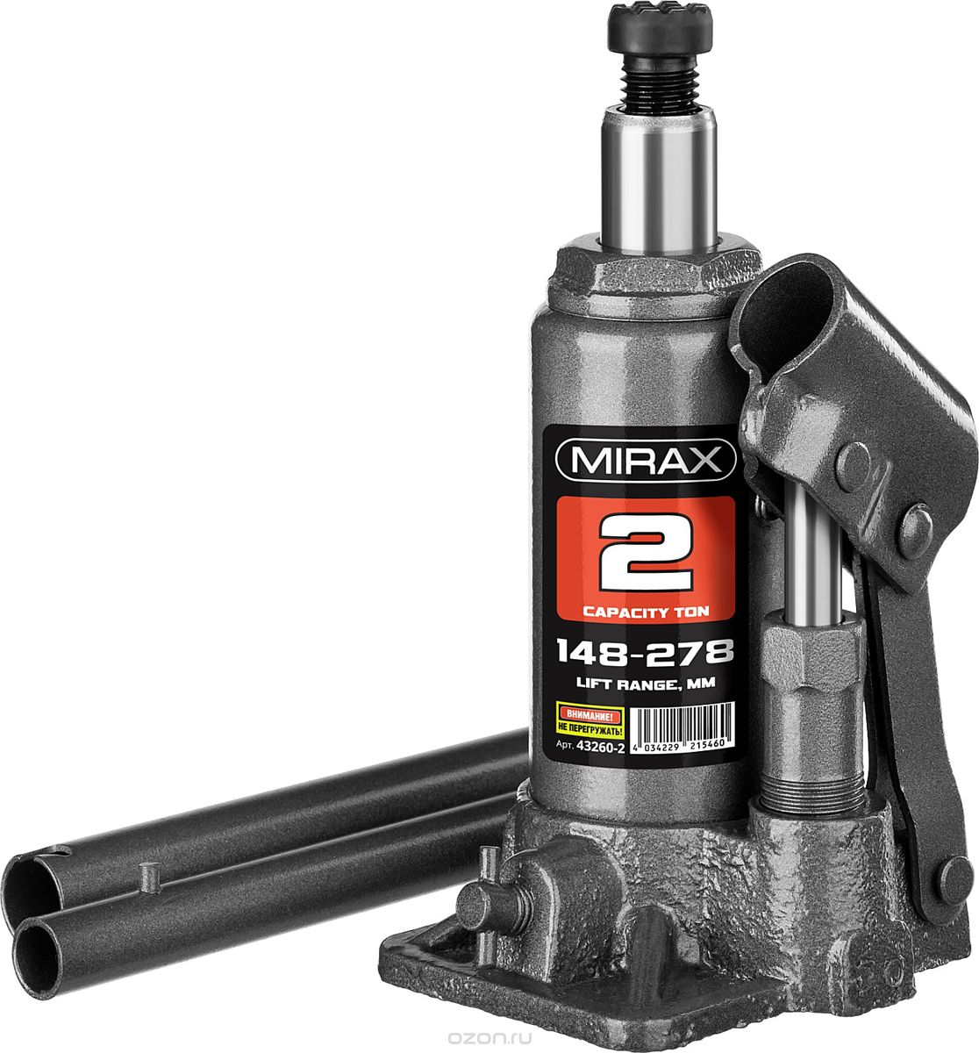
При такелажних роботах широко застосовують конструктивно прості вантажопідйомні механізми - блоки, поліспасти, талі, електротельфери і домкрати. Блоки, що служать для зменшення сили, необхідної для підйому вантажу називаються вантажними, або поліспастовими
Наявність в електротельфера двох електродвигунів дозволяє здійснювати вертикальний підйом і горизонтальне переміщення (в межах цеху)
Домкрати служать переважно для вертикального підйому вантажів великої маси на висоту до 200 мм, але інколи використовуються для горизонтального переміщення, при цьому домкрати встановлюють в горизонтальному положенні з упором їх основи в міцну нерухому опору (стіну, колону і ін.).

Slide 18
Автомобільний кран - самохідна навантажувально-розвантажувальна машина, змонтована на автомобільному шасі, з поворотною консольною стрілою. Привід устаткування крану - електричний, гідравлічний або механічний з відбором потужності від двигуна автомобіля. Випускають автомобільні крани вантажопідйомністю до 16 т. Виліт стріли 1,2 - 10 м, а за наявності спеціальних вставок у автомобільного крана великої вантажопідйомності - до 22 м. Висота підйому гака 7 - 18,3 м.

Slide 19
ДЯКУЮ ЗА УВАГУ!

